Slide 1
Flächeninhalt ebener Figuren Deltoid

Slide 2
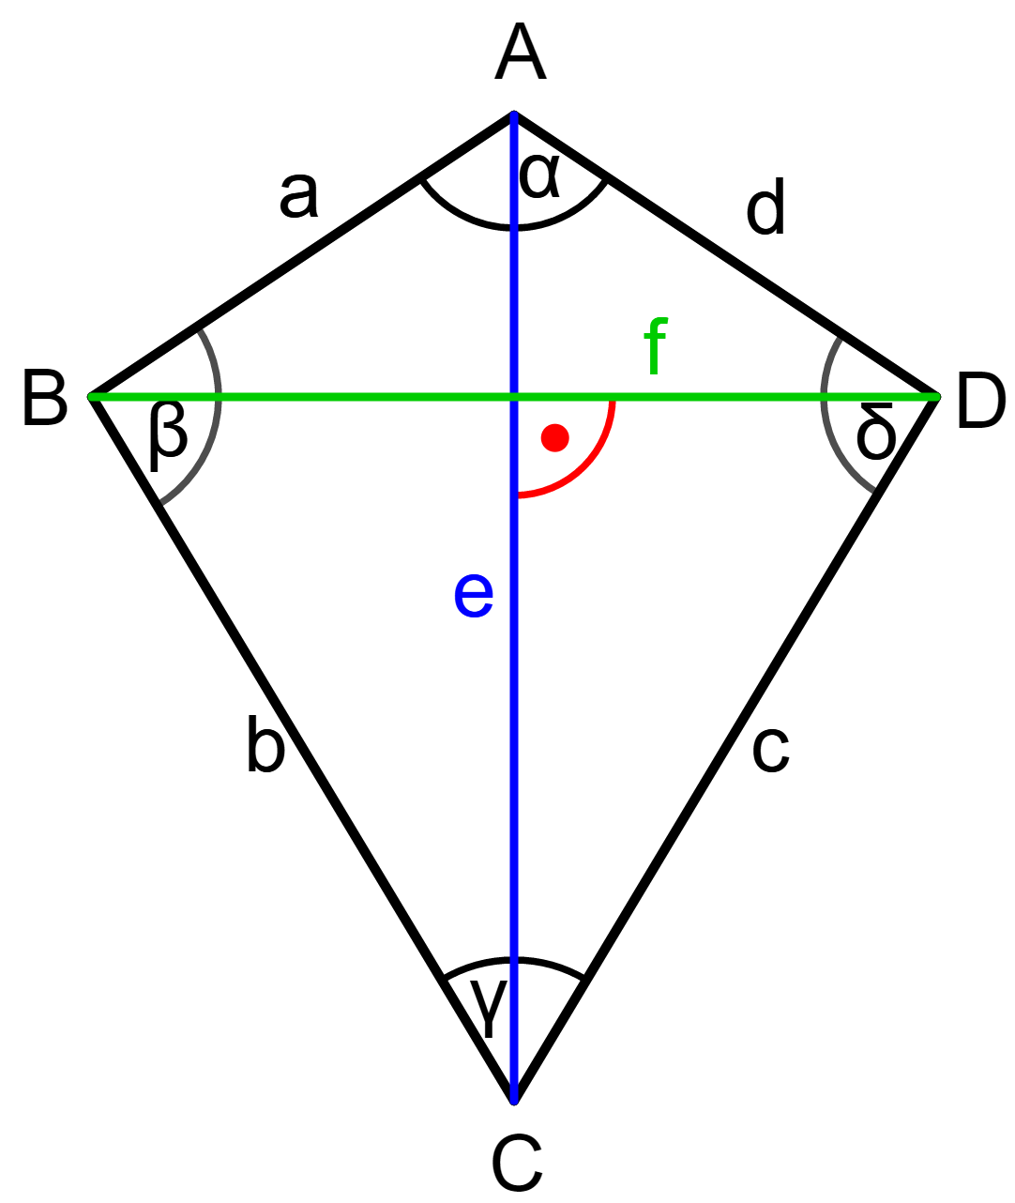
Eigenschaften: Deltoid
Die Diagonalen e und f stehen normal aufeinander.
$$e⊥f$$
Die Diagonale f wird von e halbiert.
$$\overline{BM}=\overline{MD}$$
Je zwei Seiten sind gleich lang.
$$a=d, b=c$$
Die Diagonale e ist die Symmetrieachse.
Die Winkel $β und δ$ sind gleich groß.
$$β=δ$$
e halbiert die Winkel $α und γ$

Slide 3
Herleitung Flächeninhalt: GeoGebra

Slide 4
Flächeninhalt: Deltoid
Diagonalen e und f stehen normal aufeinander!
Flächeninhalt des Deltoids
$$A=\frac{e∙f}{2}$$

Slide 5
Bsp.) Berechne den Flächeninhalt des Deltoids ABCD in cm.
$$e=3 cm, f=6 cm$$

Slide 6
Bsp.) Berechne die Länge der fehlenden Diagonale.
$$A=20cm^{2}, e=10cm$$

